Slide 1


System Administration 1
Prepared by Dr. Ahmed Omar
IT391
System Administration 1
Lecture 8

Slide 2



Linux File System
Lecture 8
IT391
System Administration 1
Prepared by
Dr. Ahmed Omar

Slide 3

Agenda
Linux File System Hierarchy
The Filesystem Hierarchy Standard (FHS)
Basic Command Structure
Command, Options, and Arguments
File System Navigation and Manipulation Commands

Slide 4
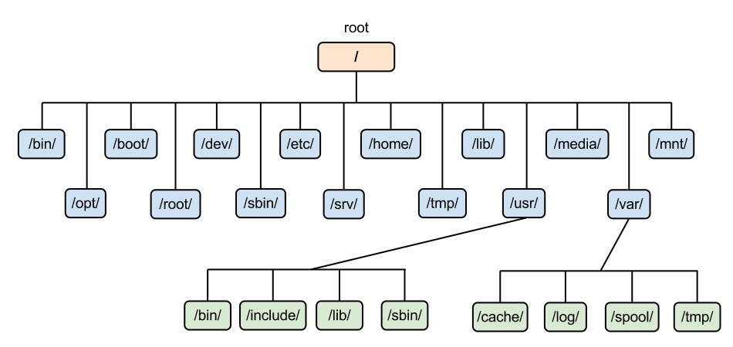
Linux File System Hierarchy
All files on a Linux system are stored on file systems which are organized into a single inverted tree of directories, know as a file system hierarchy.
In the inverted tree, root lies at the top and the branches of directories and sub-directories stretch below the root.
Notes:
المفهوم الأساسي: جميع الملفات في نظام لينكس مُخزنة في أنظمة ملفات مُنظمة في شجرة واحدة مقلوبة من المجلدات، تُعرف بالتسلسل الهرمي لنظام الملفات.
هيكل الشجرة المقلوبة: في هذا الهيكل، يقع مجلد الجذر (root) في الأعلى، وتمتد فروع المجلدات والمجلدات الفرعية أسفله. الصورة توضح هذا المفهوم، حيث
/ هو الجذر وتتفرع منه باقي المجلدات الرئيسية مثل /bin, /home, /etc.

Slide 5
Linux File System Hierarchy
Understanding the Linux file system hierarchy is essential for effective system administration, troubleshooting, and security management.

Slide 6
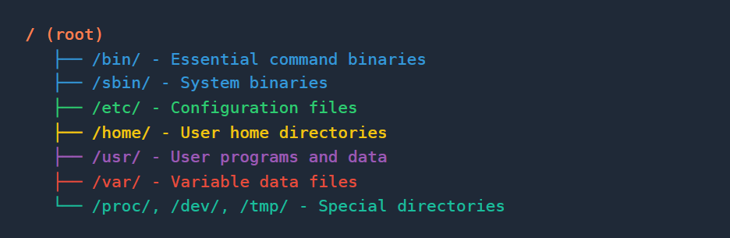
Linux File System Hierarchy
The Filesystem Hierarchy Standard (FHS) is a reference describing the conventions used for the layout of Unix-like systems.
Current version: FHS 3.0, released on June 3, 2015.
Purpose: To standardize the directory structure and file locations across Unix-like operating systems, ensuring consistency and compatibility
Notes:
معيار هيكلية نظام الملفات (FHS) هو مرجع يوضّح القواعد المتّبعة لتنظيم وترتيب المجلّدات والملفات في الأنظمة الشبيهة بيونكس (مثل Linux).
🔹 الإصدار الحالي: FHS 3.0، الذي صدر في 3 يونيو 2015.
🔹 الهدف: توحيد بنية المجلّدات وأماكن تخزين الملفات في أنظمة التشغيل الشبيهة بيونكس، حتى يكون هناك انسجام وتوافق بين مختلف التوزيعات والأنظمة، مما يسهّل على المستخدمين والمطورين فهم النظام والعمل عليه دون الحاجة لتعلّم تنظيم جديد في كل توزيع أو نظام مختلف.
بمعنى آخر، الـ FHS يضع قواعد واضحة: مثلًا أين تُخزَّن ملفات النظام، ملفات المستخدمين، ملفات الإعدادات، الملفات المؤقتة وغيرها، حتى تكون جميع الأنظمة الشبيهة متشابهة في هيكلها الأساسي.

Slide 7
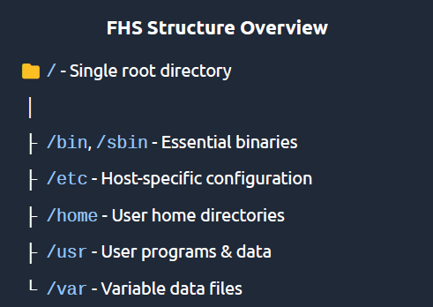
Linux File System Hierarchy
Key Benefits:
Ensures consistency across different Linux distributions
Provides predictability for software developers and system administrators
Facilitates interoperability between different Unix-like systems
Standardizes locations of important files and directories
Notes:
يُحقق التناسق بين توزيعات لينكس المختلفة:
بفضل هذا المعيار، تكون بنية الملفات والمجلّدات متشابهة في جميع توزيعات لينكس، فلا يضطر المستخدم لتعلّم ترتيب جديد في كل توزيعة.
✅ يُوفّر قابلية التوقّع للمطوّرين ومديري الأنظمة:
لأن أماكن الملفات المهمة معروفة ومحددة مسبقًا، يصبح من السهل على المطورين كتابة برامج تعمل على عدة توزيعات، كما يسهل على مديري الأنظمة إدارة النظام وإصلاح المشكلات بسرعة.
✅ يُسهّل التوافق بين الأنظمة الشبيهة بيونكس:
يجعل تبادل الملفات والتعامل مع برامج مصممة لأنظمة شبيهة بيونكس الأخرى أكثر سلاسة؛ لأن جميعها تتبع نفس الهيكل تقريبًا.
✅ يُوحّد أماكن تخزين الملفات والمجلّدات المهمة:
مثل ملفات الإعدادات، ملفات النظام، الملفات المؤقتة… إلخ، بحيث يكون الوصول إليها دائمًا في نفس المكان المتوقّع مهما اختلفت التوزيعات.

Slide 8
Linux File System Hierarchy
Root Directory (/)
is the topmost directory in the Linux filesystem hierarchy. All other files and directories are descendants of this directory.
Represented by a forward slash /
All other directories and files appear under the root directory, even if they are stored on different physical or virtual devices.
Only the root user has write permission in the root directory, ensuring system stability and security.
Notes:
بالطبع! إليك شرح هذه الفقرة باللغة العربية بشكل مبسّط وواضح:
📁 الدليل الجذري ( / )
هو أعلى مستوى في هيكل نظام الملفات في لينكس؛ أي هو الأصل الذي تتفرع منه جميع المجلدات والملفات الأخرى.
🔹 يُمثَّل برمز الشرطة المائلة للأمام /.
🔹 كل المجلّدات والملفات الأخرى تظهر بداخله (كأبناء لهذا الدليل)، حتى لو كانت محفوظة فعليًا على أجهزة تخزين مختلفة (مثل أقراص صلبة أو أقراص افتراضية).
🔹 للمحافظة على استقرار وأمان النظام، يُسمح فقط للمستخدم الجذر (root) بالكتابة مباشرةً داخل هذا الدليل الجذري.
بمعنى آخر، يمكن اعتبار الدليل الجذري هو نقطة البداية التي ينطلق منها كل شيء في نظام لينكس.

Slide 9
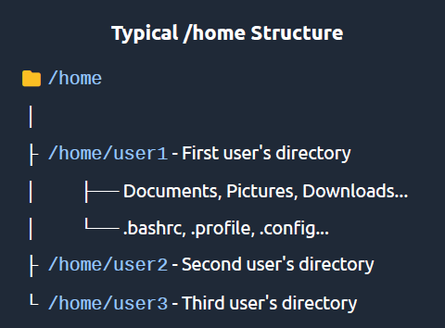
Linux File System Hierarchy
User Directories (/home)
The /home directory contains personal directories for every user on the system, providing each with a dedicated space for their files and configurations.
Notes:
بالطبع! إليك شرحًا باللغة العربية لمفهوم دليل المستخدمين (/home) في نظام لينكس:
دليل /home هو المكان المخصص لتخزين المجلدات الشخصية لكل مستخدم على النظام.
يحتوي /home على مجلد فردي منفصل لكل مستخدم، حيث يتم تخزين ملفاته الشخصية، إعداداته، وبياناته الخاصة.
مثلاً، إذا كان هناك مستخدم اسمه "ahmed"، فسيكون له مجلد خاص به داخل /home يسمى /home/ahmed.
هذا التنظيم يسمح لكل مستخدم بالحصول على مساحة مستقلة وآمنة لإدارة ملفاته دون التأثير على ملفات المستخدمين الآخرين أو ملفات النظام.
عادةً، يكون لدى المستخدم صلاحيات قراءة وكتابة فقط على مجلده الخاص داخل /home، مما يعزز الخصوصية والأمان.
في حالة استخدام النظام من قبل عدة مستخدمين، يُعد /home دليلًا مهمًا للفصل بين بيانات المستخدمين المختلفة.
بالتالي، دليل /home هو مساحة مخصصة لكل مستخدم لحفظ ملفاته الشخصية وإعداداته في نظام لينكس.

Slide 10
Linux File System Hierarchy
User Directories (/home)
Key Characteristics:
Each user gets a personal subdirectory (e.g., /home/username)
User directories are private by default with restricted permissions
Contains user-specific configuration files (dot files like .bashrc)
Often mounted as a separate partition for easier backups and upgrades
Notes:
بالطبع! إليك شرحًا باللغة العربية لخصائص دليل المستخدمين /home في نظام لينكس، بناءً على النقاط التي ذكرتها:
يحتوي دليل /home على مجلد فرعي شخصي لكل مستخدم، مثلاً /home/username، حيث "username" هو اسم المستخدم.
مجلدات المستخدمين تكون خاصة بشكل افتراضي، ويتم تحديد أذونات صلاحيات (Permissions) مقيدة تمنع المستخدمين الآخرين من الوصول إلى ملفات بعضها البعض، مما يعزز الخصوصية.
يحتوي كل مجلد مستخدم على ملفات التكوين الخاصة به، والتي غالبًا ما تكون ملفات مخفية تبدأ بنقطة (مثل .bashrc، .profile)، وهذه الملفات تدير إعدادات بيئة العمل الخاصة بالمستخدم.
في كثير من الحالات، يتم تركيب دليل /home على قسم منفصل (Partition مستقل) داخل القرص الصلب، وذلك لتسهيل عمليات النسخ الاحتياطي للنظام وترقيته أو إعادة تثبيته بدون فقدان ملفات المستخدمين.
باختصار، دليل /home هو المساحة المخصصة لكل مستخدم لتخزين ملفاته الشخصية وإعداداته، مع ضمان الخصوصية والحفاظ على النظام بشكل منظم وسهل الإدارة.

Slide 11
Linux File System Hierarchy
Core System Directories
Core system directories contain essential binaries and libraries needed for basic system functionality.
/bin (binaries)
  Essential user command binaries
/sbin (system binaries)
  System administration binaries - Primarily used by root/superuser
/lib (libraries)
  Essential shared libraries and kernel modules
Notes:
بالطبع! إليك شرحًا باللغة العربية لمفهوم الدلائل الأساسية للنظام (Core System Directories) في نظام لينكس بناءً على ما ورد في سؤالك:
/bin (binaries)
يحتوي هذا الدليل على البرامج التنفيذية الأساسية (البرامج الثنائية) التي يحتاجها كل مستخدم في النظام لأداء الأوامر الأساسية.
هذه الأوامر تكون متاحة لجميع المستخدمين وتعتبر أدوات مهمة لاستخدام النظام حتى في وضع الاسترداد.
/sbin (system binaries)
يحتوي على البرامج التنفيذية الخاصة بإدارة النظام والتي يُستخدم أغلبها من قبل المستخدم الجذري (root) أو المشرف على النظام (superuser).
أدوات في هذا الدليل تساعد في صيانة النظام، مثل إعداد الشبكة، إدارة الأقراص، والتحكم في النظام.
/lib (libraries)
يحتوي على ملفات المكتبات المشتركة الأساسية، والتي هي ملفات دعم مهمة تعمل جنبًا إلى جنب مع البرامج التنفيذية الموجودة في /bin و /sbin.
كما يحتوي على وحدات النواة (kernel modules) الضرورية لتشغيل النظام بشكل صحيح.
بمعنى آخر، هذه الدلائل تُعتبر قلب نظام لينكس، لأنها تحتوي على الأدوات والمكتبات الضرورية لتشغيل النظام وإدارته، سواء من قبل المستخدم العادي أو المستخدم الجذري.

Slide 12
Linux File System Hierarchy
Configuration Directories (/etc)
The /etc directory contains system-wide configuration files and shell scripts used to boot and initialize system settings:
  System configuration files
  Startup and shutdown shell scripts
  User and group information
  Network configuration
Notes:
دليل /etc هو مكان تجميع ملفات التكوين الأساسية التي تؤثر على النظام بشكل كامل، أي إن الإعدادات الموجودة فيه تطبق على جميع المستخدمين والخدمات في النظام.
يحتوي /etc على ملفات التكوين المهمة التي يتحكم من خلالها النظام في طريقة تشغيله وعمله.
من بين محتويات هذا الدليل:
ملفات تكوين النظام الأساسية، مثل إعدادات البرامج والخدمات.
ملفات سكربتات بدء التشغيل والإيقاف (startup and shutdown shell scripts)، التي تُستخدم عند تشغيل النظام أو إيقافه لضبط الخدمات المختلفة.
ملفات معلومات المستخدمين والمجموعات، مثل ملفات passwd و group التي تحتوي على بيانات حول المستخدمين والمجموعات على النظام.
ملفات إعداد الشبكة، لتكوين الشبكات مثل IP والعناوين وأوضاع الاتصال بالشبكة.
باختصار، دليل /etc يحتوي على ملفات الضبط والتحكم التي تحدد كيف يعمل النظام وكيف يتم تشغيل خدماته، وهو دليل مهم جدًا لإدارة النظام وصيانته.

Slide 13
Linux File System Hierarchy
Variable Data Directories (/var)
The /var directory stores files that change frequently during system operation, keeping dynamic data separate from static system files.
  /var/log - System and application log files
  /var/spool - Print queues, mail queues, and other queued work
  /var/lib - Variable state information and databases
  /var/www - Web server data files
  /var/cache - Application cache data
Notes:
دليل البيانات المتغيرة (/var) في نظام لينكس بناءً على ما ورد في سؤالك:
دليل /var يُستخدم لتخزين الملفات التي تتغير بشكل متكرر أثناء تشغيل النظام، بحيث يتم فصل البيانات الديناميكية عن الملفات الثابتة الخاصة بالنظام.
هذا الترتيب يساعد النظام في تنظيم البيانات ويجعل من السهل إدارة الملفات التي تتغير باستمرار بدون التأثير على ملفات النظام الأساسية.
محتويات هامة داخل دليل /var:
/var/log
يحتوي على ملفات السجلات الخاصة بالنظام والتطبيقات، مثل سجلات الأخطاء، وسجلات الدخول، وسجلات خدمات النظام المختلفة.
/var/spool
يحتوي على قوائم انتظار الطباعة (Print queues)، قوائم انتظار البريد الإلكتروني، وكذلك أي مهام أخرى تنتظر التنفيذ أو المعالجة.
/var/lib
يحتوي على الحالة المتغيرة للبرامج وقواعد البيانات التي تحتاج إلى حفظ معلوماتها بين تشغيل النظام وفصله، مثل قواعد بيانات الحزم.
/var/www
يحتوي على ملفات خادم الويب (مثل Apache أو Nginx) التي تتم خدمة صفحات الويب منها.
/var/cache
يحتوي على بيانات مؤقتة مخزّنة (Cache) من قبل التطبيقات لتسريع الوصول إليها بدلاً من استرجاعها من المصدر كل مرة.
بالتالي، دليل /var يتمحور حول البيانات المتغيرة والديناميكية، ويعد مكانًا رئيسيًا لتخزين المعلومات التي تتبدل وتتجدد أثناء عمل النظام والخدمات المختلفة.

Slide 14
Linux File System Hierarchy
device files (/dev)
Contains device files that act as interfaces to physical and virtual devices.
  Special files representing hardware devices
  /dev/sda represents the first hard drive
  /dev/null discards all written data
Notes:
بالطبع! إليك شرحًا باللغة العربية لمفهوم ملفات الأجهزة (/dev) في نظام لينكس:
دليل /dev يحتوي على ملفات خاصة تُسمى ملفات الأجهزة (device files)، وهي تمثل واجهات للتواصل مع الأجهزة الفيزيائية والافتراضية الموجودة في النظام.
هذه الملفات ليست ملفات عادية، بل تُستخدم كوسيط بين النظام والعتاد (hardware)، بحيث يمكن للبرامج التعامل مع الأجهزة من خلال قراءة وكتابة هذه الملفات.
على سبيل المثال:
/dev/sda يمثل أول قرص صلب مادي (Hard Drive) في النظام.
هناك تسميات أخرى مثل /dev/sdb لقرص صلب ثاني وهكذا حسب عدد الأجهزة المرتبطة.
ملفات الأجهزة تشمل أنواعًا مختلفة، مثل ملفات أجهزة التخزين، وأجهزة الإدخال، وأجهزة الصوت، وغيرها.
هناك أيضًا ملفات خاصة مثل /dev/null، والتي تُعتبر "ثقب أسود" لحذف البيانات؛ أي كل ما يُكتب فيها يُتجاهل ولا يُخزن أو يعاد.
بالتالي، دليل /dev هو الحلقة التي تسمح لنظام لينكس بالوصول والتحكم في جميع الأجهزة عبر ملفات تمثلها بشكل معياري وموحد.

Slide 15
Linux File System Hierarchy
Unix System Resources (/usr)
The /usr directory contains read-only user data and system-wide applications, libraries, and documentation.
Key Components:
  /usr/bin - User command binaries for regular system operation
  /usr/sbin - System administration binaries for regular operation
  /usr/lib - Libraries for programs in /usr/bin and /usr/sbin
  /usr/share - Architecture-independent data shared across systems
  /usr/local - Custom local software installed by system administrator
Notes:
مجلد /usr
يُعد أحد أهم المجلدات في هيكل نظام الملفات في لينكس، واسمه اختصارًا لـ Unix System Resources. وظيفته الرئيسية هي تخزين ملفات ومكتبات البرامج والتطبيقات التي يُستخدمها جميع المستخدمين (وليس فقط root).
🔹 يحتوي على البرامج والتطبيقات المثبتة للنظام بشكل عام.
🔹 يشمل مكتبات، ملفات مساعدة (documentation)، وأيقونات متعلقة بهذه البرامج.
🔹 يُستخدم لتجميع الملفات التي لا تُعد ضرورية لتشغيل النظام في وضع الإنقاذ أو الإقلاع الأساسي (أي ليست حيوية مثل ملفات /bin أو /sbin).
ومن أبرز المجلدات الفرعية داخله:
/usr/bin: يحتوي على معظم أوامر المستخدمين العادية.
/usr/sbin: يحتوي على أوامر إدارة النظام التي يستخدمها عادةً root.
/usr/lib: مكتبات ضرورية لتشغيل البرامج الموجودة في /usr/bin و /usr/sbin.
/usr/share: ملفات لا تعتمد على معمارية الجهاز، مثل الوثائق، الصفحات اليدوية (man pages)، والملفات النصية.
باختصار: مجلد /usr يجمع كل الموارد والبرامج المشتركة التي تُستخدم في النظام، وغالبًا يكون أكبر مجلد في النظام بعد فترة من الاستخدام لأنه يحتوي على معظم البرمجيات المثبتة.
/usr/local
هذا الدليل مخصص لتثبيت البرامج التي يضيفها مدير النظام (System Administrator) محليًا، خارج النظام الأساسي، بحيث يمكن إدارة البرامج المحليّة بشكل مستقل عن البرامج المثبتة بواسطة النظام.

Slide 16
Linux File System Hierarchy
Special Virtual Directories
These special directories serve unique purposes in the Linux filesystem, providing interfaces to system resources.
/proc
A virtual filesystem providing process and kernel information as files.
/sys
Contains information about devices, drivers, and kernel features. Provides a more structured view of kernel objects than /proc.
Notes:
مجلدات افتراضية خاصة (Special Virtual Directories):
هي مجلدات مميزة في نظام لينكس لا تحتوي على ملفات حقيقية مخزنة على القرص، بل تُنشأ ملفاتها بشكل ديناميكي عند الحاجة لتوفير معلومات مباشرة من النظام والنواة. ومن أهمها:
🔹 /proc:
نظام ملفات افتراضي يعرض معلومات حول العمليات الجارية (processes) والنواة (kernel) على شكل ملفات نصية. يمكن من خلاله مثلًا معرفة استخدام المعالج، حالة الذاكرة، أو تفاصيل العمليات المفتوحة حاليًا.
🔹 /sys:
يحتوي على معلومات حول الأجهزة الموصولة بالنظام (hardware)، التعريفات (drivers)، وخصائص النواة. يتميز بأنه يُقدّم عرضًا أكثر تنظيمًا وهيكلية مقارنةً مع /proc، مما يسهل فهم وترتيب بيانات النواة والأجهزة.
باختصار، هذان المجلدان هما جسر تواصل مباشر بين المستخدم/البرامج وبين قلب النظام (النواة)، حيث يتيحان قراءة معلومات النظام بشكل مباشر دون الحاجة لأدوات خاصة.

Slide 17
Linux File System Hierarchy
Other Important Directories
/boot
Boot loader files, kernel images
/media, /mnt
Mount points for removable media and temporary filesystems
/opt
Optional application software packages
/srv
Data for services provided by the system
Notes:
بالطبع! إليك الشرح بالعربية بشكل مبسّط وواضح:
📂 مجلدات مهمة أخرى في نظام لينكس:
🔹 /boot:
يحتوي على الملفات الضرورية لإقلاع النظام، مثل ملفات محمل الإقلاع (boot loader) وصور النواة (kernel images). هذه الملفات مهمة جدًا لبدء تشغيل النظام.
🔹 /media و /mnt:
تُستخدم كنقاط تركيب (mount points) لتوصيل وسائط التخزين القابلة للإزالة مثل الأقراص المدمجة (CD/DVD) أو الفلاشات، وأيضًا لتوصيل أنظمة ملفات مؤقتة عند الحاجة.
🔹 /opt:
يُخصص لتثبيت البرامج الاختيارية أو الإضافية التي لا تأتي بشكل افتراضي مع النظام، مثل بعض التطبيقات التجارية أو الحزم الكبيرة الخاصة بمطورين محددين.
🔹 /srv:
يحتوي على البيانات الخاصة بالخدمات التي يقدّمها النظام للمستخدمين أو الشبكة، مثل بيانات مواقع الويب التي يديرها السيرفر أو ملفات FTP وغيرها.
باختصار، هذه المجلدات تساعد على تنظيم ملفات النظام وتسهّل إدارة مكونات النظام والبرامج والخدمات.

Slide 18
Linux File System Hierarchy
Best Practices
Keep system and user data separate (use /home for user files)
Never store user files in system directories like /bin, /sbin, or /etc
Regularly back up critical configuration files in /etc
Be cautious when modifying files in /boot to avoid system boot failures
Monitor /var/log for system issues and security concerns
Clean /tmp periodically to free up disk space
Notes:
أفضل الممارسات لإدارة نظام الملفات في لينكس:
🔹 افصل بين بيانات النظام وبيانات المستخدمين:
احرص دائمًا على تخزين ملفات المستخدمين داخل مجلد /home، ولا تخلطها مع ملفات النظام.
🔹 لا تحفظ ملفات المستخدمين في مجلدات النظام الأساسية:
مثل /bin أو /sbin أو /etc لأنها مخصّصة فقط لتشغيل النظام وبرامجه الأساسية، وأي تغيير فيها قد يؤثر سلبًا على استقرار النظام.
🔹 قم بعمل نسخ احتياطية منتظمة لملفات الإعدادات المهمة في /etc:
لأن فقدانها أو تلفها قد يؤدي إلى مشاكل كبيرة في تشغيل النظام أو الخدمات.
🔹 كن حذرًا جدًا عند تعديل ملفات /boot:
لأنها تحتوي على ملفات إقلاع النظام وأي خطأ فيها قد يمنع النظام من الإقلاع نهائيًا.
🔹 تابع محتويات /var/log بشكل دوري:
للكشف المبكر عن مشاكل النظام أو محاولات الاختراق والحفاظ على أمان النظام.
🔹 نظّف محتويات /tmp بشكل دوري:
لأنه يحتوي على ملفات مؤقتة قد تستهلك مساحة التخزين دون فائدة إذا لم يتم حذفها بانتظام.
باتباع هذه الممارسات، يمكنك الحفاظ على استقرار النظام وأمانه وكفاءته.

Slide 19

Linux File System Hierarchy
pwd stands for "Print Working Directory" and is a fundamental Linux/Unix command that displays the absolute path of your current location in the file system.
Root/home/username

Slide 20
Basic Command Structure
command [options] [arguments]
Components:
command - The program or utility to execute
options - Flags that modify the command's behavior (optional)
arguments - Files, directories, or other data the command operates on (optional)
Notes:
بالطبع! إليك شرح الهيكل الأساسي للأوامر (Basic Command Structure) في نظام لينكس:
مكونات تركيب الأمر:
الأمر (command):
هو اسم البرنامج أو الأداة التي تريد تنفيذها في الطرفية (مثل: ls, cp, rm, cat… إلخ).
الخيارات (options):
هي رموز أو أعلام تكتب غالبًا بعد الأمر وتبدأ عادة بشرطة واحدة - (مثل: -l, -a) أو شرطتين -- (مثل: --help)، وتستخدم لتغيير أو تخصيص طريقة عمل الأمر.
إضافية وليست إلزامية.
المعطيات (arguments):
هي الملفات أو المجلدات أو القيم أو البيانات التي تريد أن يعمل عليها الأمر، مثل اسم ملف لعرضه أو مجلد لحذفه.
اختيارية حسب الأمر المستخدم.
مثال توضيحي:

Slide 21
Basic Command Structure
command [options] [arguments]
Short Options
Single character preceded by a single dash (-)
ls -l # Long format
ls -a # Show hidden files
ls -la # Combine both options

Slide 22
Basic Command Structure
command [options] [arguments]
Arguments
Arguments are the targets or inputs for commands:
ls /home # Directory argument
ls -l /home/user1 # Directory argument
ls /home/user1 -l

Slide 23
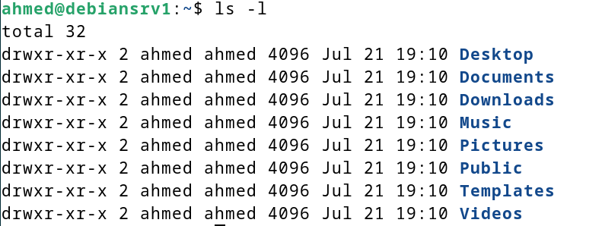
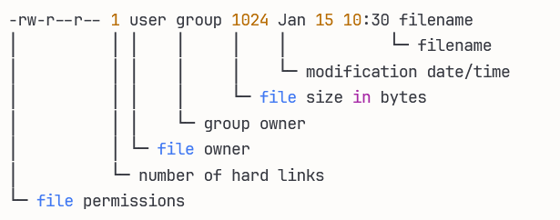
Linux File System Hierarchy
ls -l (Long format) - Shows detailed information including permissions, ownership, size, and modification date:

Slide 24
Linux File System Hierarchy
File permissions
drwxr-xr-x
d : Indicates this is a directory
- : Indicates this is a file
Owner Permissions (User): rwx
r - Read: Can list directory contents
w - Write: Can create, delete, rename files in directory
x - Execute: Can enter/access the directory (cd into it)
Group Permissions: r-x
2 - Link Count
For directories, this typically represents the number of subdirectories A count of 2 usually means the directory is empty (no subdirectories)

Slide 25
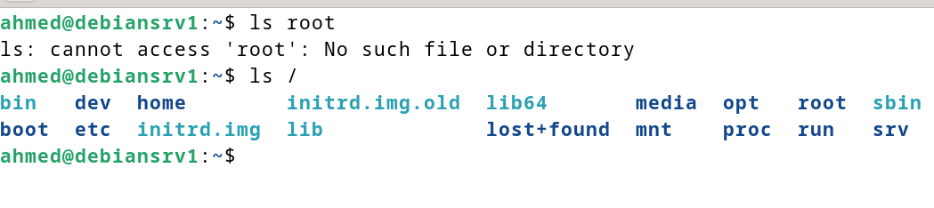
Linux File System Hierarchy
ls /
lists the contents of the root directory, showing you the top-level directories of the Linux file system hierarchy.

Slide 26
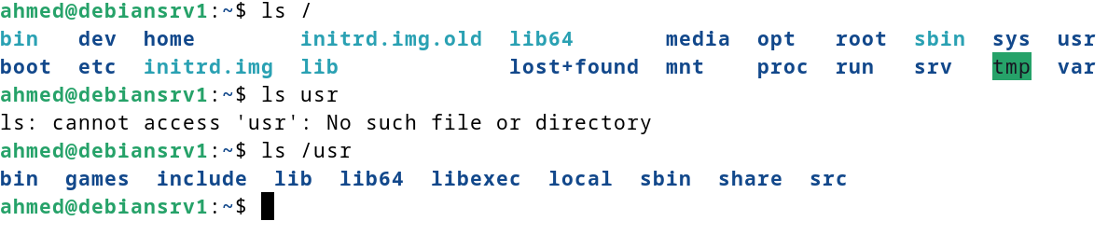
Linux File System Hierarchy
ls /usr
lists the contents of the /usr directory

Slide 27
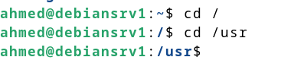
Linux File System Hierarchy
cd
The cd command stands for "Change Directory" and is used to navigate between directories in the Linux file system.
cd # Takes you to your home directory
cd ~ # Same as above (~ represents home)
cd / #Go to the root directory
cd .. # Go up one directory level
cd - # Go back to previous directory
cd /path/to/directory # Go to specific directory

Slide 28


Linux File System Hierarchy
An absolute path specifies the complete location of a file or directory from the root directory (/). It always starts with a forward slash.
A relative path specifies the location of a file or directory relative to your current working directory. It does NOT start with a forward slash.

Slide 29
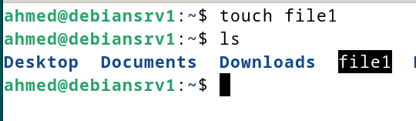
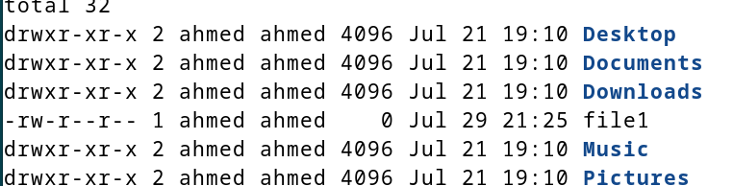
Linux File System Hierarchy
Create file
The touch command is used to create empty files and update file timestamps in Linux.
If the file already exists, touch updates its access and modification times to the current time

Slide 30
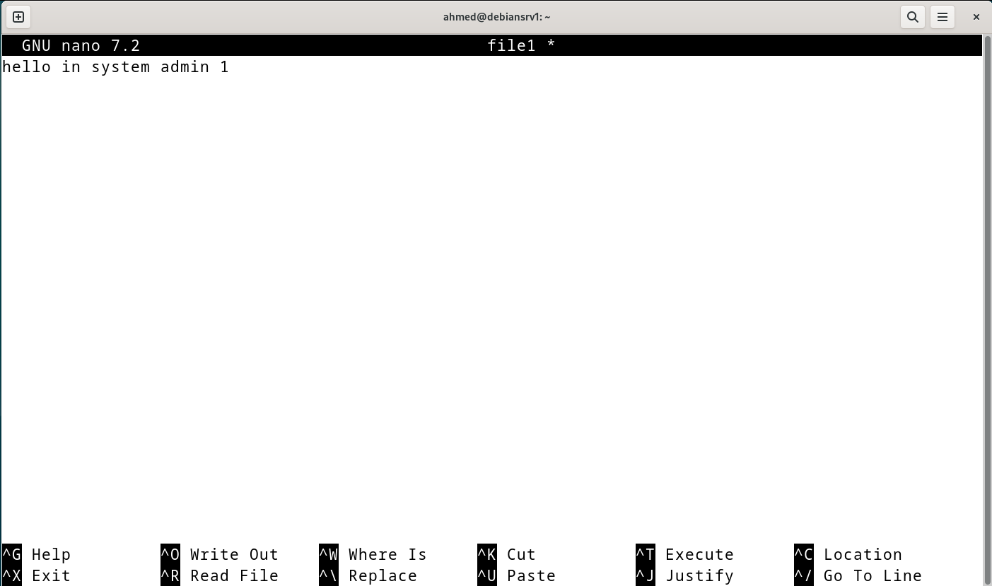
Linux File System Hierarchy
Write the file content
nano file1
Ctrl +O
Enter
Ctrl +X

Slide 31
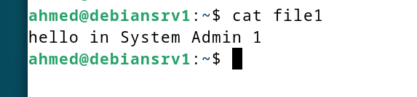
Linux File System Hierarchy
Read a file
cat
The cat command stands for "concatenate" and is one of the most versatile and commonly used commands in Linux. It reads files and displays their content, among other useful functions.

Slide 32
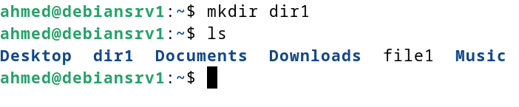
Linux File System Hierarchy
Create a directory
The mkdir command stands for "make directory" and is used to create directories (folders) in Linux. It's an essential command for organizing files and creating directory structures.
mkdir directory_name # Create single directory
mkdir dir1 dir2 dir3 # Create multiple directories
mkdir -p dir3/dir4 # This will create all missing directories i.e. dir3 and dir4

Slide 33
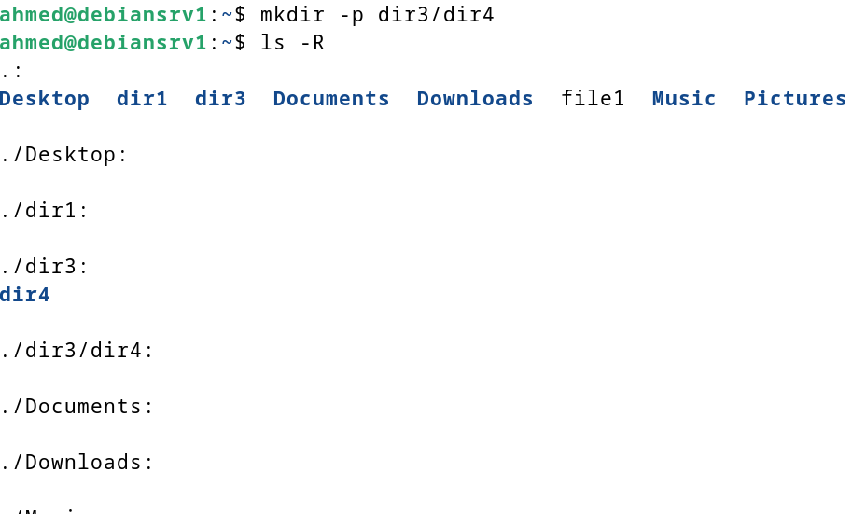
Linux File System Hierarchy
Create a directory
The ls -R command performs a recursive listing that displays the contents of the current directory and all its subdirectories in a hierarchical manner.

Slide 34
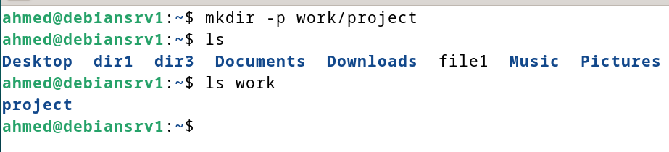
Linux File System Hierarchy
Create a directory
Create parent directory work and child directory project

Slide 35
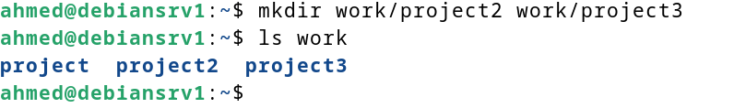
Linux File System Hierarchy
Create a directory
Create two children directories project2 and project3

Slide 36
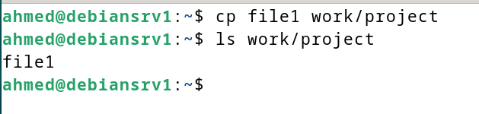

Linux File System Hierarchy
Copy a file
The cp command stands for "copy" and is used to copy files and directories in Linux. It's one of the most fundamental file management commands.
cp [options] source destination
# Copy file to another directory
cp file1 /work/project/

Slide 37
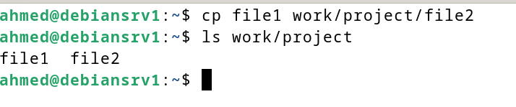
Linux File System Hierarchy
# Copy file with new name
cp filename newname

Slide 38

Linux File System Hierarchy
# Copy entire directory
cp -r source_directory/ destination_directory/
# Copy multiple directories
cp -r dir1/ dir2/ dir3/ /destination/

Slide 39
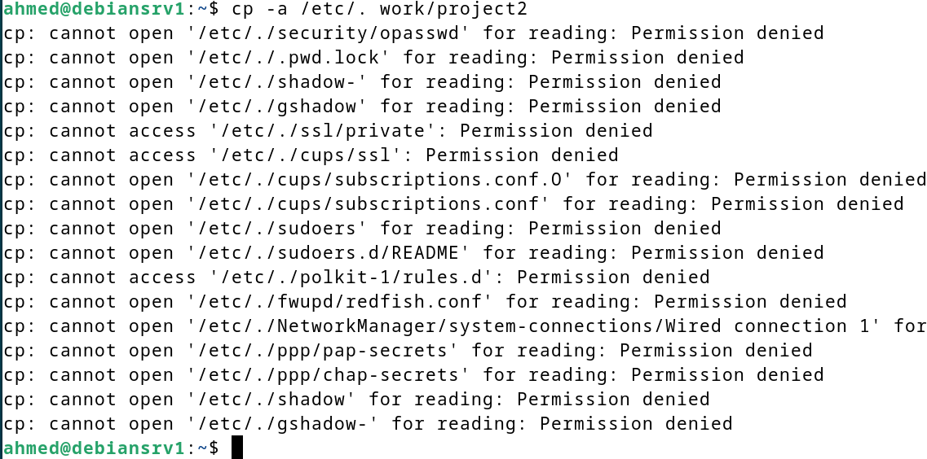
Linux File System Hierarchy
Copy Directory Contents (Not the Directory Itself)
Method 1: Using /. (Recommended)
cp -a /etc/. /home/project2/
(.) means all contents of /etc directory

Slide 40
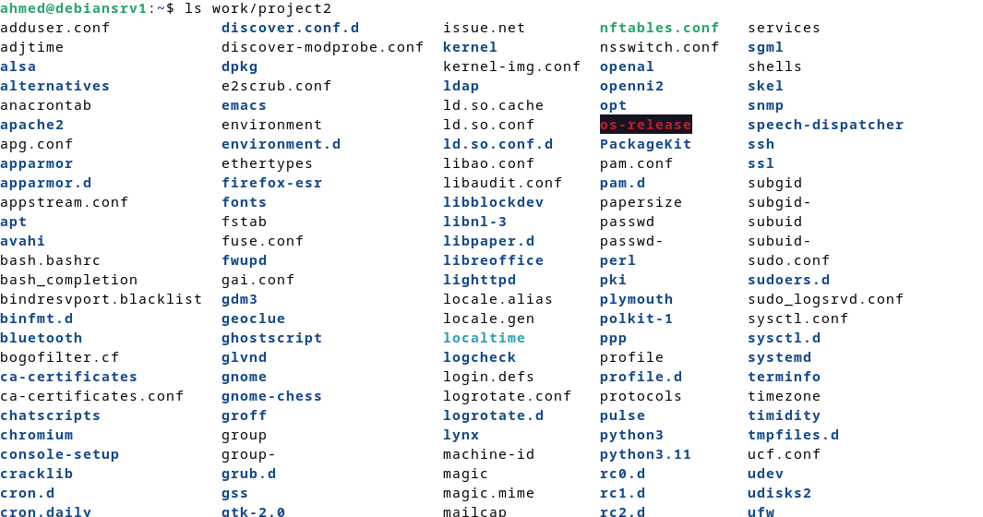
Linux File System Hierarchy
Copy Directory Contents (Not the Directory Itself)
Method 1: Using /. (Recommended)
cp -a /etc/. /home/project2/

Slide 41


Linux File System Hierarchy
The mv command stands for "move" and is used to move (rename) files and directories in Linux.
# Rename a file
mv oldname.txt newname.txt
# Move file to another directory
mv file.txt /home/user/Documents/

Slide 42
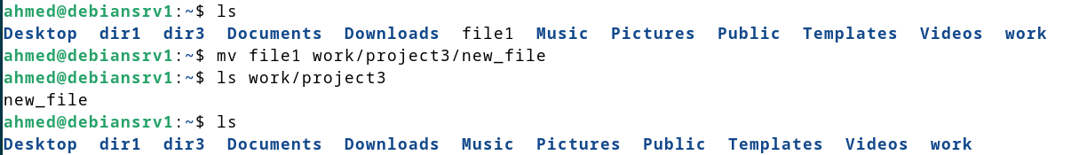
Linux File System Hierarchy
# Move file and rename it
mv filename /des/newname

Slide 43
Linux File System Hierarchy
Update (-u)
Move only when source is newer than destination:
# Move only if source is newer
mv -u source destination
# Update move for multiple files
mv -u *.txt updated_files/

Slide 44
Linux File System Hierarchy
# Organize files by type
mv *.pdf documents/ # Moves all files ending with .pdf into the folder
mv *.jpg images/
mv *.mp3 music/

Slide 45



Thank You

